Slide 1
La stœchiométrie
PowerPoint 7.1

Slide 2
Les coefficients dans une équation chimique
Les coefficients dans l’équation
2H₂ + O₂ → 2H₂O
indiquent que chaque molécule d’oxygène réagit avec 2 molécules d’hydrogène pour produire 2 molécules d’eau.
Pourvue que le rapport de 2 :1 :2 est présent, la réaction est équilibrée, donc on pourrait écrire l’équation
200 H₂ + 100 O₂ → 200 H₂O
ou 2(6,02 x 10²³) H₂ + (6,02 x 10²³) O₂ → 2(6,02 x 10²³) H₂O,
ce qui est la même que 2 mol H₂ + 1 mol O₂ → 2 mol H₂O
donc, les coefficients dans l’équation chimique fournissent le rapport molaire des réactifs et des produits dans la réaction chimique

Slide 3
La stœchiométrie
La stœchiométrie est la relation quantitatifs entre les réactifs et les produits formés lors d’une réaction chimique.
Question – Dans la réaction
N_{2(g)} + 3H_{2(g)} → 2NH_{3(g)}
combien de molécules de N₂ sont nécessaires pour réagir avec 15 molécules de H₂?
Réponse – Dans l’équation équilibrée, il y a 1 molécule de N₂ pour chaque 3 molécules de H₂
$$\left(\frac{1 mol\text{é}cule de N_{2}}{3 mol\text{é}cules de H_{2}}\right)$$
$$\#N_{2}=\left(15 mol\text{é}cules de H_{2}\right)$$
$$=5 mol\text{é}cules de N_{2}$$

Slide 4
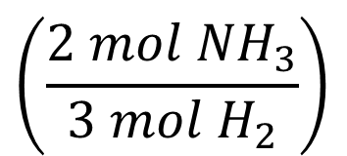
Questions pratiques
Question – Dans la réaction N_{2(g)} + 3H_{2(g)} → 2NH_{3(g)}, combien de moles de NH₃ peuvent être produites de 18 molécules de H₂?
Réponse – Dans l’équation équilibrée, il y a 2 moles de NH₃ pour chaque 3 molécules de H₂
$$\left(\frac{2 mol {NH}_{3}}{3 mol H_{2}}\right)$$
$$\#{NH}_{3}=\left(18 mol H_{2}\right)$$
$$=12 mol {NH}_{3}$$
Question – Combien de molécules de NH₃ peuvent être produites de 54 molécules de H₂?
Réponse –
$$\#{NH}_{3}=\left(54 molécules de H_{2}\right)\left(\frac{2 molécules de {NH}_{3}}{3 molécules de H_{2}}\right)$$
$$=36 molécules de {NH}_{3}$$

Slide 5
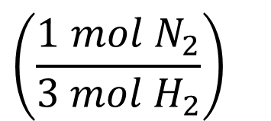
Question pratique
Question – Dans la réaction
N_{2(g)} + 3H_{2(g)} → 2NH_{3(g)}
combien de moles de N₂ sont nécessaires pour réagir avec 27 moles de H₂?
Réponse –
$$\left(\frac{1 mol N_{2}}{3 mol H_{2}}\right)$$
$$\#N_{2}=\left(27 mol H_{2}\right)$$
$$=9 mol N_{2}$$

Slide 6
Récapitulons!
La stœchiométrie est la relation quantitatifs entre les réactifs et les produits formés lors d’une réaction chimique.
2 mol H₂ + 1 mol O₂ → 2 mol H₂O
2(6,02 x 10²³) H₂ + (6,02 x 10²³) O₂ → 2(6,02 x 10²³) H₂O
2 mol H₂ + 1 mol O₂ → 2 mol H₂O
les coefficients dans l’équation chimique fournissent le rapport molaire des réactifs et des produits dans la réaction chimique

